Slide 1

SUBVENCIONES DISTRITALES
COMITÉ DISTRITAL de LA FUNDACION ROTARIA D-4110
SUBVENCIONES DISTRITALES
El Distrito 4110 buscará implementar este año 19-20, el mecanismo de subvenciones distritales. Esto permitirá que el distrito apoye proyectos de clubes con fondos adicionales provenientes de La Fundación Rotaria (LFR).
El resto del Fondo Distrital Designado (FDD) disponible, se podrá utilizar para proyectos bajo el esquema de Subvenciones Globales, Becas Pro-Paz, el Programa Polio-Plus o alguno de los otros programas de LFR.

Slide 2
SUBVENCIONES DISTRITALES
COMITÉ DISTRITAL LFR D-4110
SUBVENCIONES DISTRITALES
    Para que nuestro distrito obtenga estos fondos distritales para el año debemos (el CDFR) presentar un plan de gastos a la Fundación Rotaria (LFR). Este plan debe contener una descripción general de las actividades individuales que cada club desea financiar, basándose en las solicitudes reales enviadas por cada club al distrito.

Slide 3
SUBVENCIONES DISTRITALES
COMITÉ DISTRITAL LFR D-4110
SUBVENCIONES DISTRITALES
Dado que todas las subvenciones de distrito individuales planificadas y aprobadas deben estar en manos del Distrito antes de que el distrito solicite fondos, todas las solicitudes deben estar en manos del Distrito antes del 31 de julio de 2019. El formulario de solicitud de Subvención Distrital se encuentra en el sitio web del distrito ( www.fundaciond4110.com ) junto con las instrucciones de envío.

Slide 4
SUBVENCIONES DISTRITALES
COMITÉ DISTRITAL LFR D-4110
SUBVENCIONES DISTRITALES
    Los proyectos no deben iniciarse hasta que sean aprobados por el Comité Distrital de subvenciones y LFR. Una vez aprobado, notificaremos a los clubes que pueden comenzar sus proyectos. Lo que sigue es IMPORTANTE: Las Subvenciones Distritales funcionarán bajo la modalidad de REEMBOLSO y no de pago anticipado. Esto significa que después de que se complete el proyecto, el club envía al distrito el informe final y todos los recibos y comprobantes y entonces el distrito reembolsará al Club la parte del costo del proyecto que el distrito acordó

Slide 5
SUBVENCIONES DISTRITALES
COMITÉ DISTRITAL LFR D-4110
SUBVENCIONES DISTRITALES
Directrices -sujeto a revisión y enmienda durante todo el año:
1. Hay un límite máximo de contribución por parte del distrito de hasta $30,000 pesos para cualquier proyecto de un club individual, pero el monto que realmente se asignará se determinará después de recibir todas las solicitudes. Esto permitirá al distrito apoyar una amplia diversidad de proyectos en lugar de apoyar sólo unos pocos proyectos con algunos clubes. El distrito hará el reembolso al club de los gastos aprobados al recibir un informe final y los recibos detallando los gastos.
Si al terminar el proyecto, el club gasto menos que lo originalmente presupuestado, así lo hará constar en el informe final y el distrito reembolsará el 50%. Si el gasto final fue mayor al esperado, el distrito reembolsará el importe originalmente comprometido. Ambos casos requieren previamente haber recibido satisfactoriamente el informe final y los comprobantes respectivos.

Slide 6
SUBVENCIONES DISTRITALES
COMITÉ DISTRITAL de LA FUNDACION ROTARIA D-4110
SUBVENCIONES DISTRITALES
Directrices –
2. hay un límite de una Subvención Distrital por Club.
3. Un club puede asociarse con otro club en cualquier proyecto y el club adicional podrá solicitar una parte de FDD. La participación de los clubes contará como el proyecto para cada uno de los clubes participantes. Se recuerda a los clubes que LFR requiere la participación activa de todos los clubes en circunstancias como esta.

Slide 7
SUBVENCIONES DISTRITALES
COMITÉ DISTRITAL de LA FUNDACION ROTARIA D-4110
SUBVENCIONES DISTRITALES
Directrices –
4. Al hacer a solicitud de una SD (subvención distrital), un club debe contribuir con sus propios recursos cuando menos el 50% del costo total de su proyecto y el distrito, a través de los fondos de la SD, cubrirá el resto. Adicionalmente, el Club debe ser capaz de cubrir temporalmente el 100% del costo del proyecto por adelantado, ya que el distrito no financiará su parte del proyecto hasta que el proyecto sea completado y el informe final con recibos adjuntos sean enviados para reembolso.

Slide 8
SUBVENCIONES DISTRITALES
COMITÉ DISTRITAL de LA FUNDACION ROTARIA D-4110
SUBVENCIONES DISTRITALES
6. Además, el Comité de subvenciones considerará:
a. ¿tiene el Club una historia positiva de donaciones a LFR y polio Plus sobre una base per cápita?

Slide 9
SUBVENCIONES DISTRITALES
COMITÉ DISTRITAL de LA FUNDACION ROTARIA D-4110
SUBVENCIONES DISTRITALES
b. ¿el Club tiene miembros que participan en actividades distritales, equipos de formación profesional, intercambio de jóvenes, Asamblea Distrital, Conferencia de distrito, seminarios y familia de Rotary?
c. ¿tiene el Club un historial exitoso de finalización oportuna e informes sobre subvenciones anteriores (si corresponde)?

Slide 10
SUBVENCIONES DISTRITALES
COMITÉ DISTRITAL de LA FUNDACION ROTARIA D-4110
SUBVENCIONES DISTRITALES
El Comité de subvenciones tendrá mucho gusto en trabajar con los clubes que no han participado en subvenciones en el pasado.
6. ¿está al corriente el club solicitante en el pago de cuotas a RI y al distrito?

Slide 11
SUBVENCIONES DISTRITALES
COMITÉ DISTRITAL de LA FUNDACION ROTARIA D-4110
SUBVENCIONES DISTRITALES
Si el club, no planea participar en una subvención global en el año 2019- 2020, no esta obligado a llenar el «Paquete de Certificación», aunque es aconsejable porque contiene pautas muy útiles y sirve como ensayo para posteriores subvenciones globales.

Slide 12
SUBVENCIONES DISTRITALES
SUBVENCIONES DISTRITALES
8. los proyectos de SD no están obligados a ser sostenibles (a diferencia de los proyectos de subvención global). Tampoco están obligados a estar en una de las 6 áreas de enfoque para subvenciones globales, ni a contar con un club internacional copatrocinador.
Preguntas: contacto Ignacio Méndez Lastra joseignaciom47@gmail.com o Celso Reyes creyes@drg.mx

Slide 13
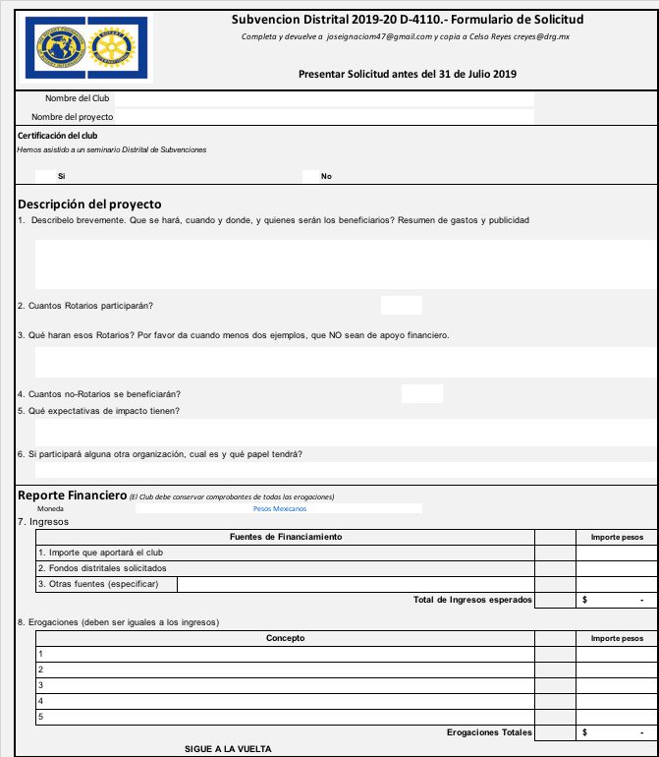

Slide 14
